Slide 1



«Система умных мусорных контейнеров - Smart Trash»
Авторы проекта: Колованов Родион, Шаганов Вячеслав, Павлов-Васильев Аким
Кружок: «Ресурсный центр научно-технического творчества обучающихся ПетрГУ» (Петрозаводск, Республика Карелия)
Наставник: Чеперёгина Мария Андреевна

Slide 2
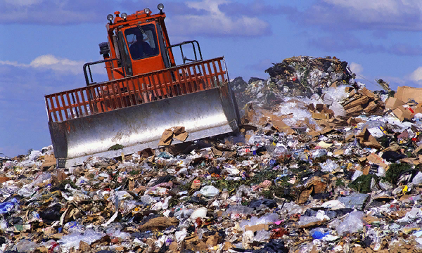
Проблема
Окружающая среда России характеризуется большим количеством различных экологических проблем. По официальным данным, на 15 % территории Российской Федерации, где проживает примерно 60 % населения, качество окружающей среды является неудовлетворительным. По результатам опроса, проведенного ВЦИОМ в ноябре 2013 года, граждане России считают, что бытовые отходы являются главной экологической проблемой страны.

Slide 3
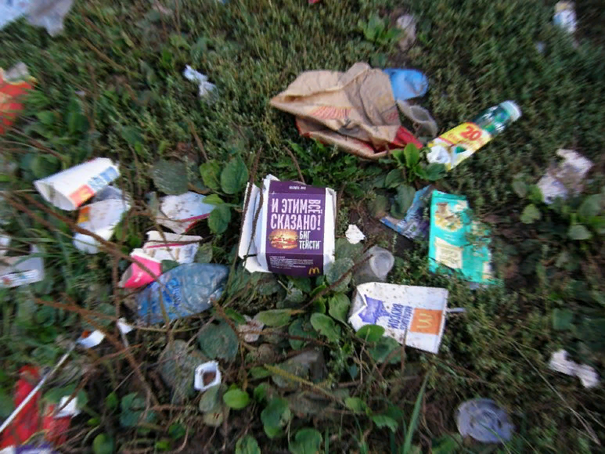
Проблема
Наша команда решила выбрать тему экологии для проекта, так как данная проблема сейчас стоит наиболее остро: сами мусорные баки могут неделями оставаться неочищенными, из-за чего они переполняются и наносят вред окружающей среде. В некоторых отдаленных районах ситуация и того хуже — на улицах образуются свалки из-за переполненных баков, которые не очищаются вовремя. Если бы компании располагали информацией о состоянии мусорных контейнеров, то они бы могли своевременно очищать их, планировать выезды уборочных машин, и в дальнейшем оптимизировать построение маршрута, тем самым уменьшая транспортные расходы на уборку. Данная система была бы актуальна как в малых, так и в больших городах.

Slide 4
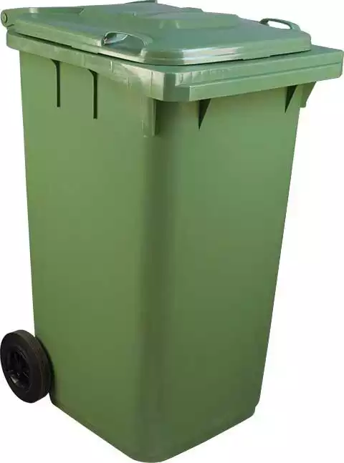
Идея
Исходя из этого мы решили создать систему умных мусорных контейнеров, которая бы решала данную проблему. Новые мусорные баки должны отправлять информацию о своей наполненности в базу данных. Посредством пользовательского интерфейса пользователи системы могут просмотреть информацию о мусорных контейнерах (степень заполненности, адрес). Далее эта информация может быть использована для построения маршрута уборочных машин, а также для расчета сметы на уборку на определённый промежуток времени.

Slide 5
План
1. Разработка устройства на платформе Raspberry Pi 3
2. Разработка программы для устройства
3. Разработка веб-сайта
4. Изготовление корпуса умного мусорного контейнера
5. Тестирование устройства

Slide 6

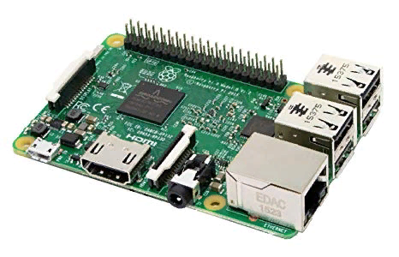
Ресурсы
1. Интернет
2. Платформа Raspberry Pi 3

Slide 7
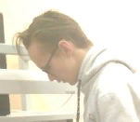

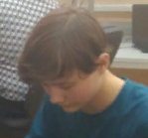
Команда
Автор проекта:
Колованов Родион
Разработка устройства на Raspberry Pi 3, разработка веб-сайта
Исполнители проекта:
Шаганов Вячеслав
Разработка веб-сайта
Павлов-Васильев Аким
Разработка корпуса для умного мусорного контейнера

Slide 8
Этапы работы
1. Разработка устройства на Raspberry Pi 3
Необходимо сделать устройство, которое встраивается в мусорный контейнер, предоставляющее требуемый функционал. Для основы устройства мы выбрали Raspberry Pi 3, так как данная платформа предоставляет широкий функционал для разработки умных устройств. В будущем планируется возможно замены на более дешевый аналог - Arduino. К Raspberry будет подключен ультразвуковой дальномер, с помощью которого устройство будет определять уровень заполненности контейнера. Помимо этого, планируется добавить электронный замок и RFID-модуль, благодаря которым доступ ко внутренностям будет только у людей с RFID-картами. Питание будет осуществляться при помощи заменяемых модулей питания (специальные батареи, которые предназначены для нашего устройства). После этого необходимо написать программу для данного устройства.

Slide 9
Этапы работы
2. Разработка программы для устройства
Программа имеет следующий функционал:
  Работа с подключенными модулями
  Получение и обработка сообщений от ВК-бота
  Отправка данных на сервер
Программа пишется на языке Python. Для бота мы создали специально отведенную группу. Группа является частной, поэтому не каждый может иметь доступ к устройству. Принцип взаимодействия между пользователем и устройством следующий:
  Пользователь отправляет команду ВК-боту
  Устройство узнает о том, что пришло новое сообщение (устройство через определенный интервал времени посылает запрос, чтобы узнать, не пришло ли новое сообщение)
  На устройстве происходит анализ команды и выполняются соответствующие действия.
  При этом команда относится к определенному мусорному контейнеру (в начале команды нужно написать id мусорного контейнера).

Slide 10
Этапы работы
3. Разработка веб-сайта
Необходимо разработать веб-сайт, на котором будет отображаться вся информация о мусорных контейнерах (их местоположение, заполненность). Информацию необходимо представить в удобной форме: карта, на которой отмечены мусорные баки, а также список из всех мусорных контейнерах в выделенной области и отдельно взятом городе.
Для начала нам было необходимо спроектировать сайт, а также подробно описать его концепцию. Далее, мы занялись визуализацией проекта, а именно его версткой и оформлением. После настала очередь реализации функциональной части веб-сайта: создание карты на сайте при помощи Google Maps API, написание JS-скриптов для получения и отображения информации на сайте, написание PHP-скриптов для работы с Raspberry Pi и базами данных.

Slide 11
Этапы работы
3. Разработка веб-сайта
Веб-сайт имеет следующий функционал:
  Возможность принимать запросы от Raspberry Pi на обновление информации о мусорных контейнерах
  Извлечение данных о мусорных контейнерах из базы данных
  Отображение данных о мусорных контейнерах на карте сайта в удобном виде (Имеется возможность задавать радиус области, в которой будут отображаться мусорные баки)
В процессе разработки использовались такие языки программирования, как PHP и JavaScript, языки HTML и CSS, а также язык запросов SQL для обращения к базам данных.

Slide 12
Этапы работы
4. Разработка корпуса для умного мусорного контейнера
Последним шагом разработки будет изготовление корпуса мусорного бака, в который будет встроено изготовленное ранее устройство на платформе Raspberry Pi. За основу был взят пластиковый мусорный контейнер, купленный в магазине строительных материалов. В последствии мы видоизменили данный контейнер, прорезав в нем несколько технологических отверстий для проводки. Устройство, заключенное в некоторый пластмассовый бокс, мы решили прикрепить на задней части контейнера. Изнутри к крышке прикреплен ультразвуковой дальномер, измеряющий расстояние от крышки до ближайшего предмета внутри мусорного бака.

Slide 13
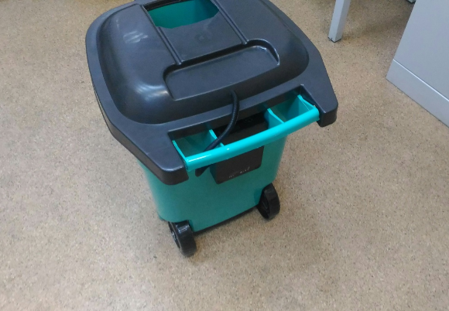
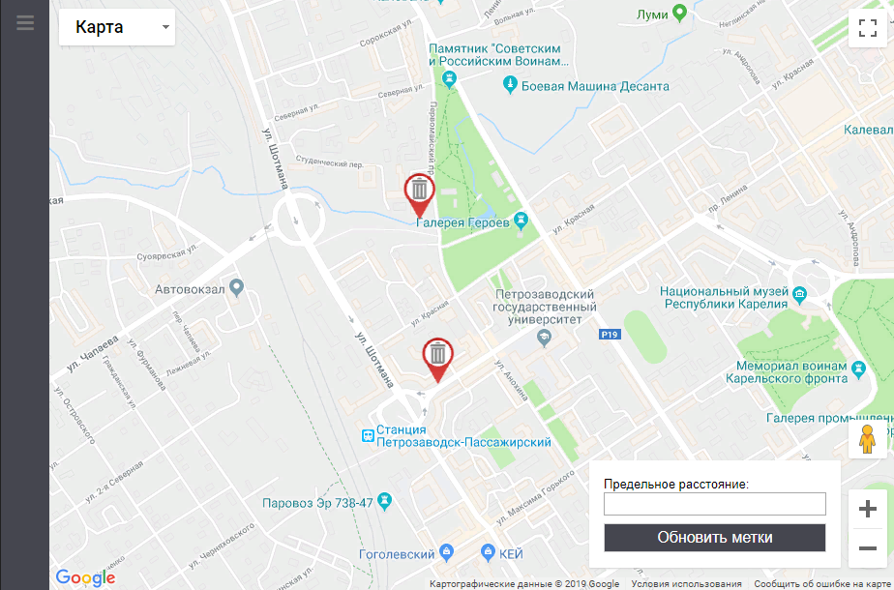
Результаты
У нас успешно получилось изготовить прототип умного мусорного контейнера, который способен определять уровень заполненности и отправлять эти данные на сервер. Помимо этого, мы успешно разработали сайт, на котором размещена карта с информацией о расположении мусорок и их заполненности:
https://trashbinptz.000webhostapp.com

Slide 14
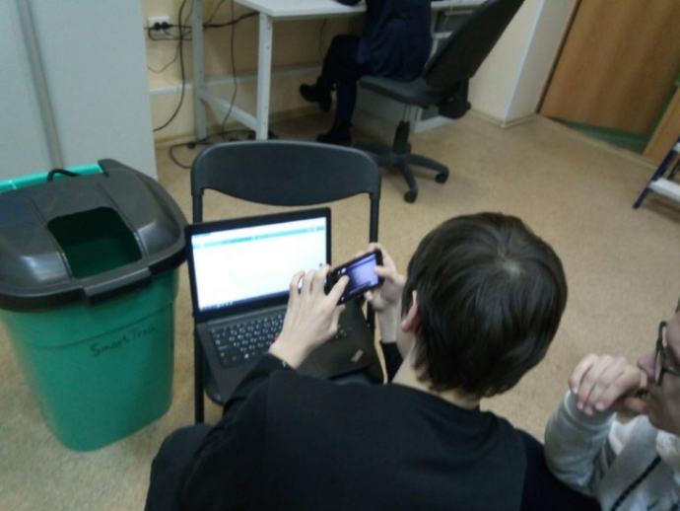
Итоги
В процессе разработки не встретилось серьезных трудностей. Однако возникли новые задачи: выбор способа питания для мусорного контейнера, а также соединение мусорного бака с сетью.
Команда приобрела множество новых знаний: работа с Raspberry Pi 3, языки Python, PHP, JavaScript, HTML, CSS, SQL, верстка и оформление веб-сайта.

Slide 15
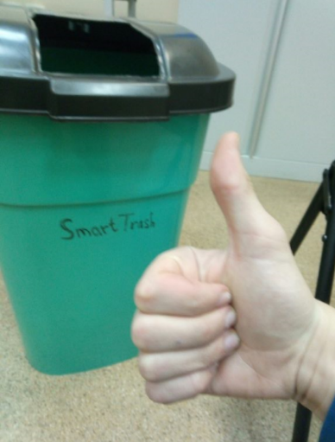
Перспективы
В будущем планируется доработка проекта, так как еще многое мы не успели доработать.

